Slide 1
Неадекватно коришћење мобилних телефона
РАДИЛИ:
Димитрије Стругар
Андреј Видојевић
Михајло Илић
Шабановић Ненад
Ралић Стефан

Slide 2
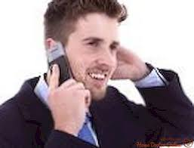
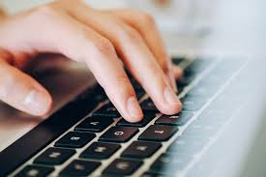
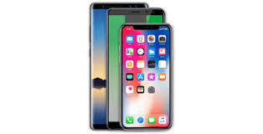
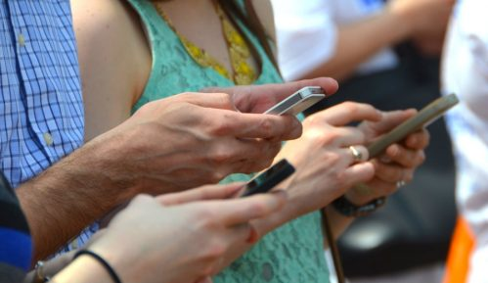
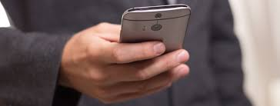
КОРИШЋЕЊЕ МОБИЛНИХ ТЕЛЕФОНА
ТЕЛЕФОНИ СЕ КОРИСТЕ ЗА:
КОМУНИКАЦИЈУ
ЕДУКАЦИЈУ
ПОСАО
ИНФОРМАЦИЈЕ
ДРУШТВЕНЕ МРЕЖЕ

Slide 3
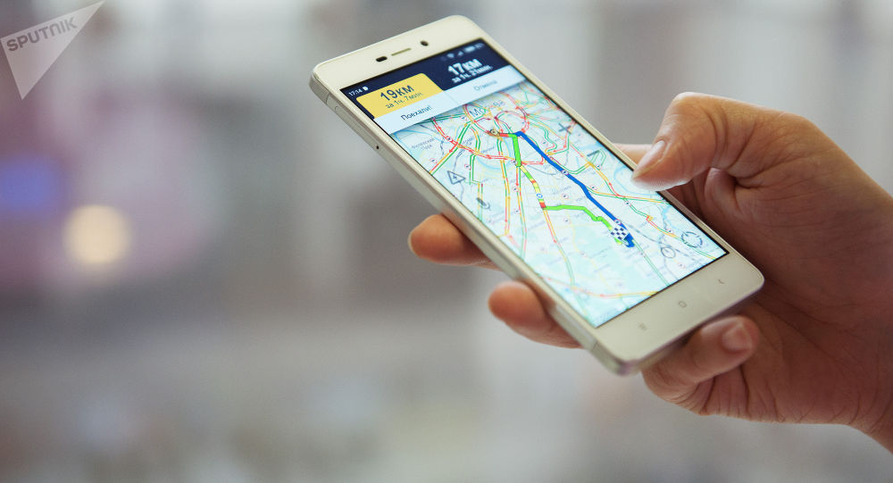
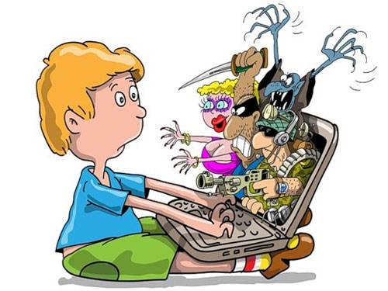
ТЕЛЕФОНИ СУ КОРИСНИ АЛИ И ОПАСНИ ПО ЖИВОТ
ДОБРЕ СТВАРИ СУ:
ЛОШЕ СТВАРИ СУ:
КОМУНИЦИРАЊЕ
ПОЗИВАЊЕ
РАЧУНАЊЕ
ФОТОГРАФИСАЊЕ
ЧИТАЊЕ ВЕСТИ
УТИЦАЈ НА РАД СРЦА
УТИЦАЈ НА МОЗАК
УТИЦАЈ НА РАЗВОЈ
ЗАВИСНОСТ
СЛАБЉЕЊЕ ВИДА

Slide 4
НЕ ПРАВИЛНО КОРИШЋЕЊЕ ТЕЛЕФОНА
КАДА СЕ ВОЗИ НЕ ГЛЕДА СЕ У МОБИЛНИ ТЕЛЕФОН , НИТИ СЕ РАЗГОВА ЈЕР МОЖЕ ДОЋИ ДО САОБРАЋАЈНЕ НЕСРЕЋЕ.
КАДА СЕ ПРЕЛАЗИ УЛИЦА НЕСМЕ ДА СЕ РАЗГОВАРА,А ПОГОТОВУ ДА СЕ НОСЕ СЛУШАЛИЦЕ.
КАДА НИСИ ПУНОЛЕТАН/НА НЕБИ ТРЕБАЛО ДА СЕ КОРИСТЕ АПЛИКАЦИЈЕ ПОПУД “INSTAGRAMA,, И СТАВЉАЊЕ ЛИЧНИХ СЛИКА НА ЊИХ.

Slide 5
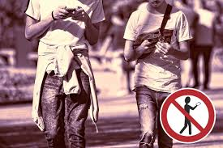
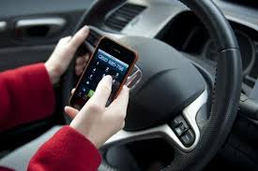
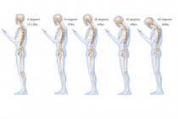
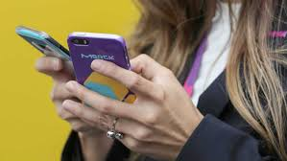
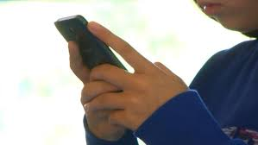
ФОТОГРАФИЈЕ НЕ ПРАВИЛНОГ КОРИШЋЕЊА ТЕЛЕФОНА

Slide 6
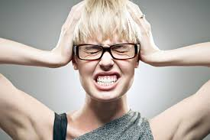
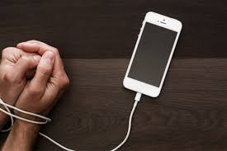
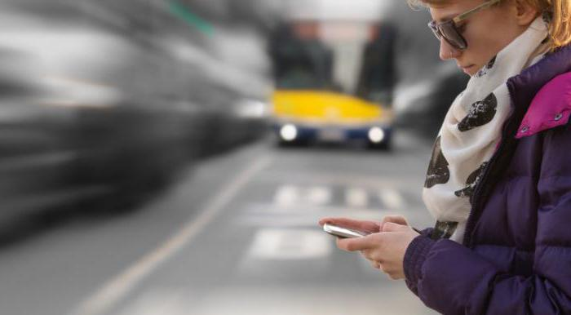
ОПАСНОСТИ ОД НЕПРАВИЛНОГ КОРИШЋЕЊА ТЕЛЕФОНА
ОД НЕКОНТРОЛИСАНОГ КОРИШЋЕЊА МОБИЛНОГ ТЕЛЕФОНА ДОЛАЗИ ДО ЗАВИСНОСТИ,ГЛАВОБОЉЕ И СЛАБЉЕЊЕ ВИДА.
ДОК ПРЕ-
ЛАЗИМО
УЛИЦУ НЕСМЕМО ДА ГЛДАМО У МОБИЛНИ И ДА ТЕЛЕФОНИРАМО,ЈЕР ТО МОЖЕ ДА БУДЕ ОПАСНО И ПО ЖИВОТ.

Slide 7
ОНО ШТО ТРЕБА ДА ЗНАМО О ТЕЛЕФОНИМА
КАДА ПИШЕМО ИЛИ РАДИМО НЕШТО НА ТЕЛЕФОНУ ОНО ШТО ТРЕБА ДА ЗНАМО ЈЕ ДА МОБИЛНИ ЗРАЧИ И ДА ГА НЕ СМЕМО СУВИШЕ ПРИБЛИЖАВАТИ НАШИМ ОЧИМА.
КАДА ТЕЛЕФОНИРАМО НЕ СМЕМО ТЕЛЕФОН ПРИСЛОЊАВАТИ НА УВО ,ТРЕБА ДА УКЉУЧИМО СПИКЕРФОН ИЛИ ДА ЗВУК ПОЈАЧАМО НА НАЈАЧЕ,ЈЕР ЗВУЧНЕ ТАЛАСЕ КОЈЕ НАМ ОСОБА УПУЋУЈЕ ПРЕКО ТЕЛЕФОНА УТИЧУ НА СРЦЕ.

Slide 8
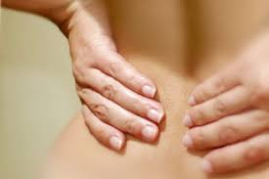
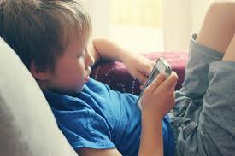
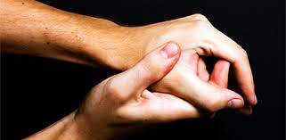
5 ПОСЛЕДИЦА НЕ АДЕКВАТНОГ КОРИШЋЕЊА МОБИЛНОГ ТЕЛЕФОНА
БОЛ У ВРАТУ
БОЛ У ШАЦИ
БОЛ У ЛЕЂИМА
ГЛАВОБОЉА
СЛАБЉЕЊЕ ВИДА

Slide 9
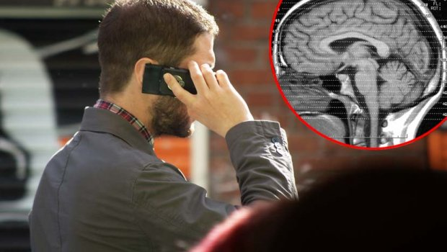
ПОСЛЕДИЦЕ КОЈЕ НАМ МОБИЛНИ САМИ ПРАВЕ
КАДА РАЗГОВАРАМО МОРАМО ДА СЕ ТРУДИМО ДА ВРЕМЕНСКИ ШТО МАЊЕ РАЗГОВАРАМО,ЈЕР МОЖЕ ДОЋИ ЧАК ДО РАКА МОЗГА И ТУМОРА НА МОЗГУ.
ПРЕВИШЕ КОРИШЋЕЊЕ ТЕ-
ЛЕФОНА ДОВОДИ ДО ГУБИ-
ТКА КОНЦЕНТРАЦИЈЕ.
ПРЕВИШЕ КОРИШЋЕЊЕ ТЕЛЕФОНА ДОВОДИ ДО ТОГА ДА ШТО МАЊЕ ИЗЛАЗИМО НА СВЕЖ ВАЗДУХ ШТО ЈЕ ЛОШЕ ПО НАШ ОРГАНИЗАМ.

Slide 10
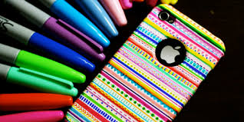
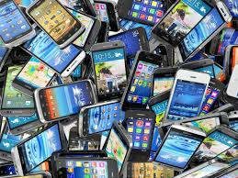
ХВАЛА ВАМ НА ПАЖЊИ
НАДАМО СЕ ДА ВАМ СЕ ОВА ПРЕЗЕНТАЦИЈА СВИДЕЛА И ДА ЋЕ ТЕ НЕГАТИВНЕ И ЛОШЕ НАВИКЕ У УПОТРЕБИ ТЕЛЕФОНА ИЗБАЦИТИ.

